Slide 1

TimeRated
Tu guía definitiva en el mundo de la relojería
Proyecto de Web 1 - CEU 2025/2026
30 de noviembre de 2025
Autores:
- Víctor Vega Martínez
- Pablo Garay Pérez
- Jesús Alfonso Marín Sánchez
- Alejandro Lillo Rodríguez
- Juan Cordero Pascual

Slide 2
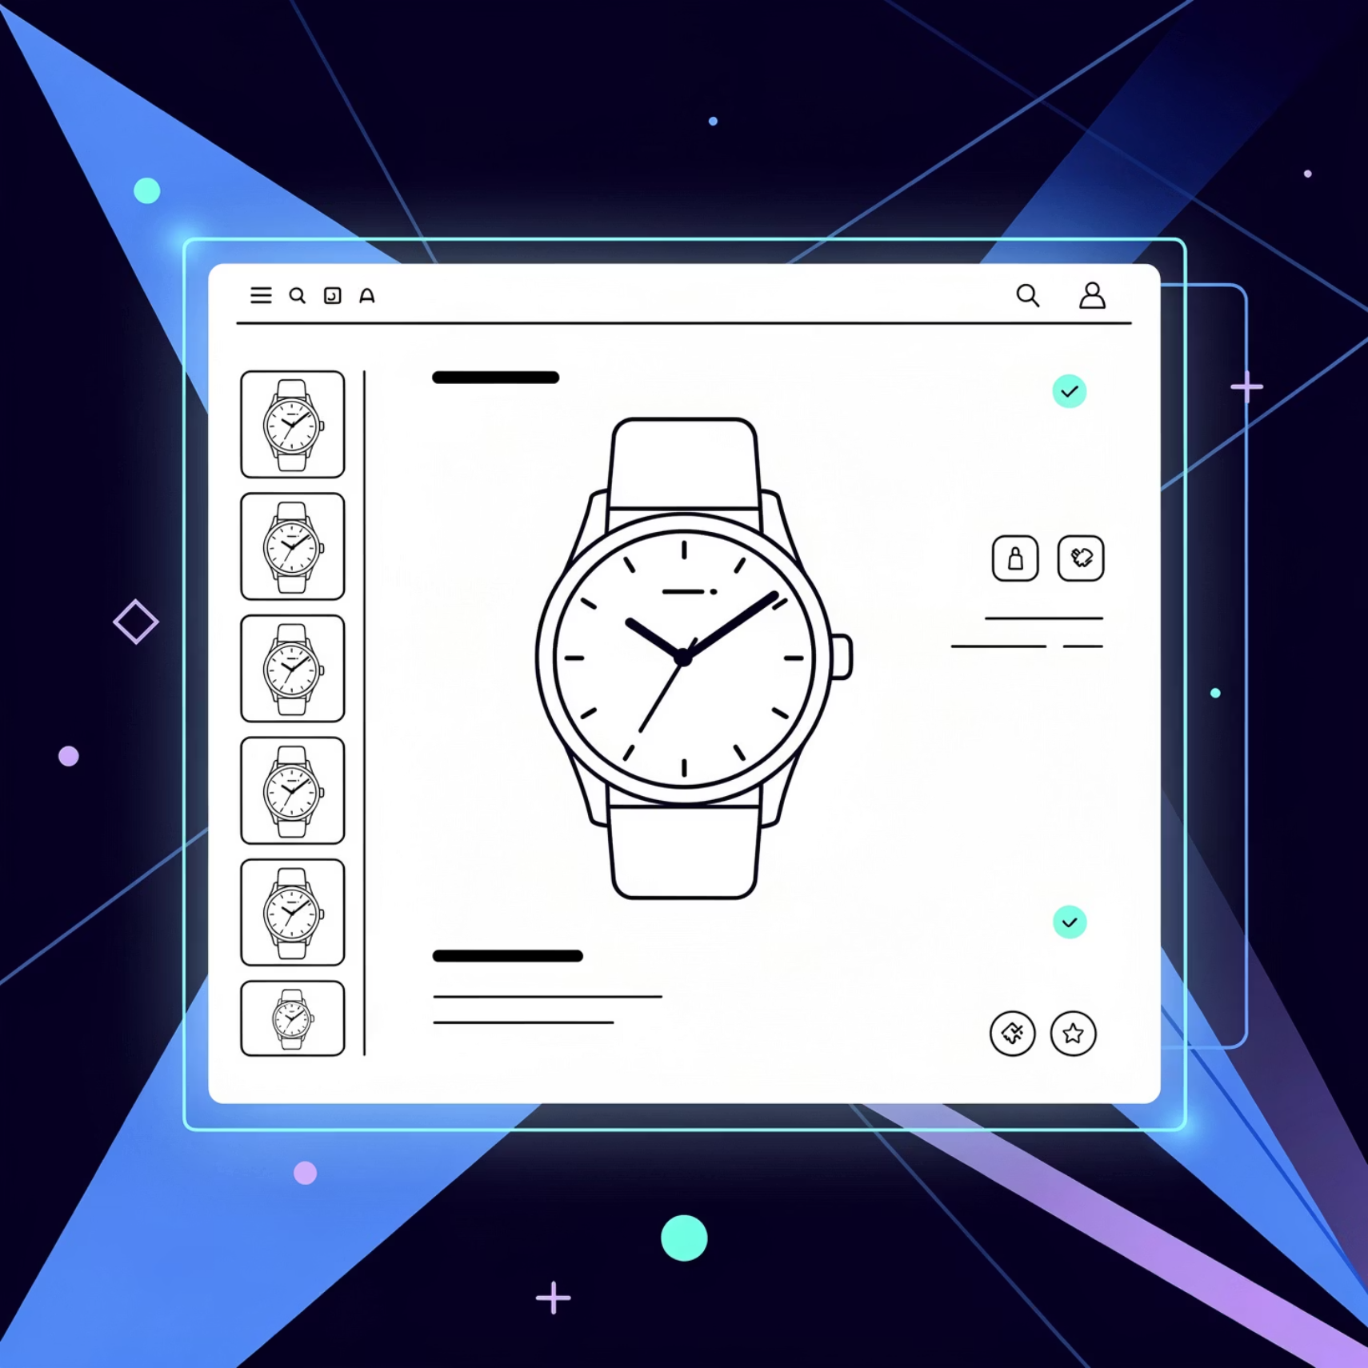
¿Qué es TimeRated?
TimeRated es una plataforma web integral dedicada al mundo de la relojería que combina tecnología moderna con una experiencia de usuario excepcional.
Características principales
Catálogo amplio y variado de relojes de todas las gamas
Sistema completo de valoraciones y comentarios de usuarios
Herramientas de filtrado avanzadas por múltiples criterios
Chat de soporte en tiempo real con agentes especializados
Panel de administración completo y potente

Slide 3
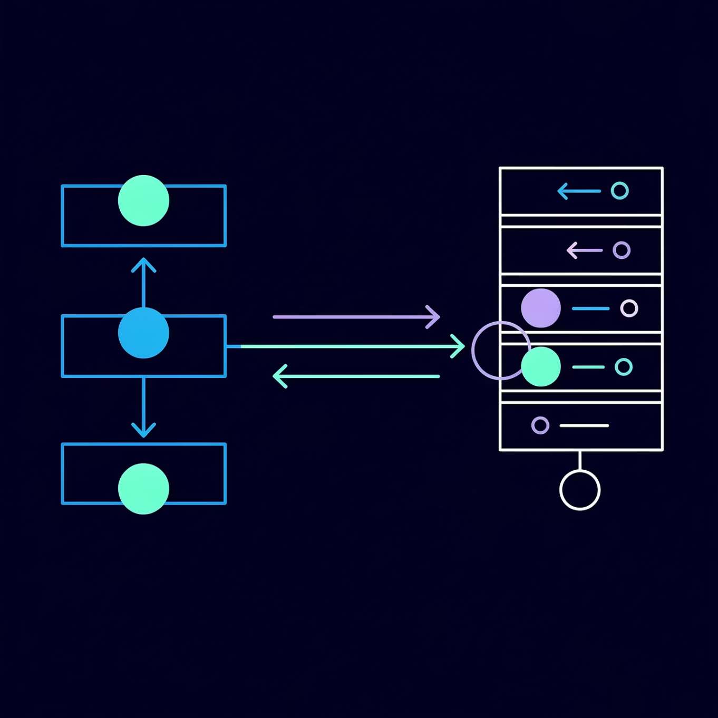



Arquitectura Técnica
Diseño Cliente-Servidor Robusto
Hemos implementado una arquitectura moderna de tres capas que garantiza escalabilidad, mantenibilidad y rendimiento óptimo en todas las operaciones.
Capa
Tecnología
Función
Frontend
React + Vite
Interfaz de usuario dinámica y altamente reactiva
Backend
Node.js + Express
API REST para gestión eficiente de datos
Base de Datos
SQLite
Persistencia confiable de información
Comunicación
HTTP + WebSockets
Peticiones REST y chat en tiempo real
Diseño Responsive
Internacionalización
Seguridad Avanzada
Adaptable a móvil, tablet y desktop
Soporte completo en español e inglés
Cifrado bcrypt y autenticación JWT

Slide 4
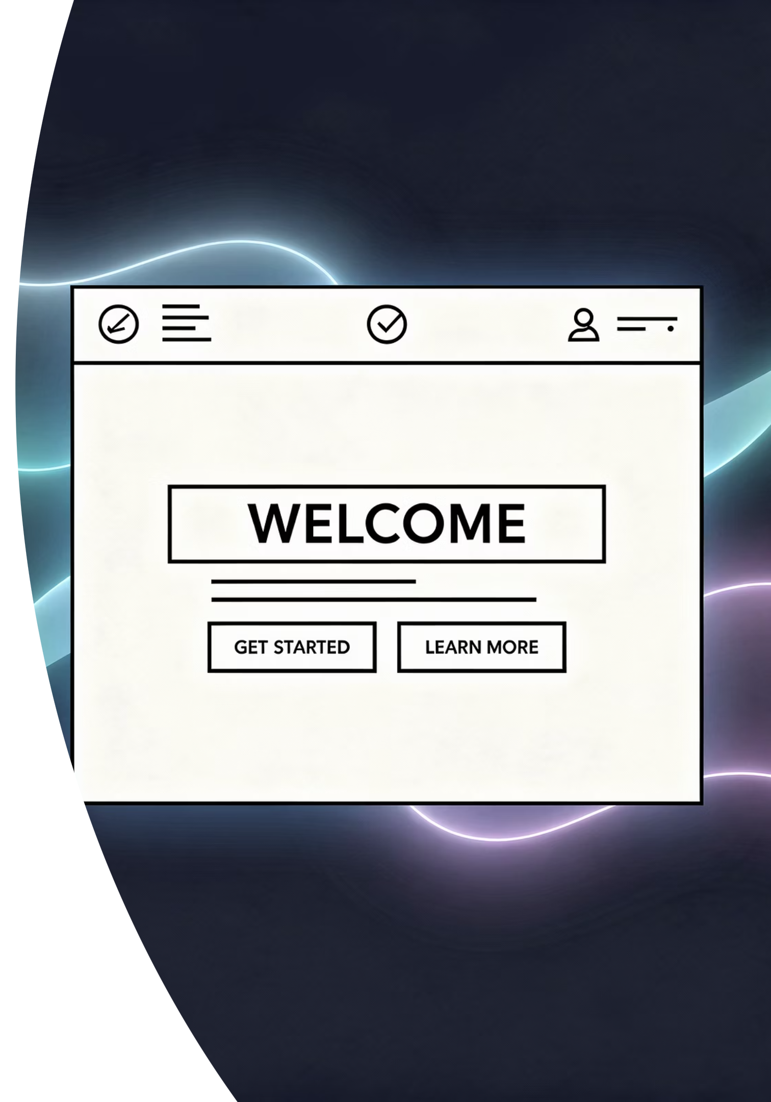
Funcionalidades - Usuario Invitado
01
02
Landing Page Informativa
Registro de Cuenta Simplificado
Página de bienvenida atractiva que explica claramente la utilidad de la plataforma, con secciones dedicadas a presentar todos los servicios disponibles y guiar al usuario en sus primeros pasos.
Formulario de registro intuitivo con validación exhaustiva de datos en tiempo real, garantizando que cada email sea único por usuario para mantener la integridad del sistema.
03
Inicio de Sesión Seguro
Sistema de autenticación robusto mediante tokens JWT, con contraseñas cifradas utilizando el algoritmo bcrypt para máxima protección de credenciales de usuario.

Slide 5
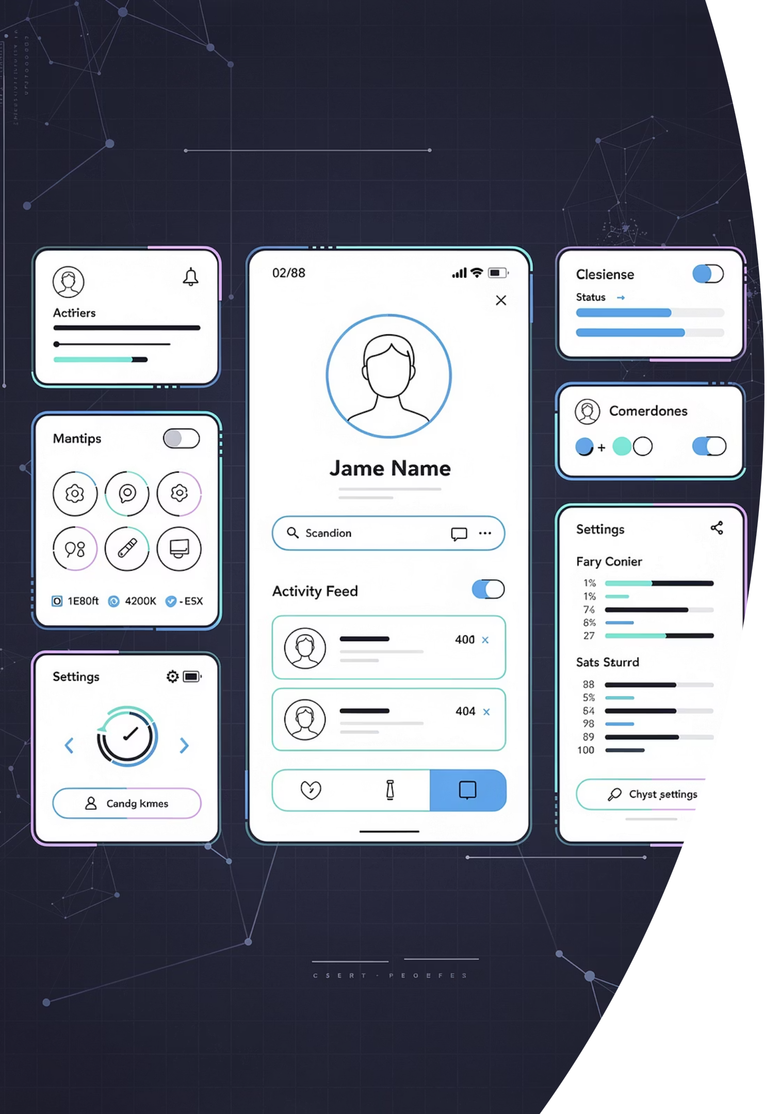
Funcionalidades - Usuario Registrado
Gestión Completa de Sesión
Sistema de Valoraciones
Calificación con estrellas de 1 a 5
Cerrar sesión de forma segura en cualquier momento
Comentarios detallados con texto opcional
Editar información personal del perfil
Visualización de valoración media calculada
Mantener múltiples sesiones sincronizadas
Edición y eliminación de propias reseñas
Historial de actividad reciente
Administración de Cuenta
Actualizar datos personales en cualquier momento
Cambiar contraseña de forma segura
Eliminar cuenta permanentemente si se desea
Exportar datos personales (RGPD)

Slide 6





Catálogo de Relojes
Sistema de Filtros Avanzado
Filtro por Marca
Selección múltiple entre todas las marcas disponibles
Filtro por Color
Colores de esfera, correa y caja
Rango de Precio
Definición de mínimo y máximo personalizados
Búsqueda Libre
Texto libre en nombre y descripción
Cada producto cuenta con una vista detallada que incluye galería de imágenes, especificaciones técnicas completas, descripción extensa, historial de precios y todas las valoraciones de usuarios.

Slide 7

Panel de Administración
Gestión Completa de Usuarios
Gestión Avanzada de Productos
Listado exhaustivo de todos los usuarios registrados en el sistema
Creación de productos con carga de imágenes hasta 5MB
Edición de información personal y de contacto de usuarios
Edición completa de nombre, descripción, marca, color y precio
Eliminación de cuentas con confirmación de seguridad
Activación/desactivación temporal del catálogo visible
Cambio de roles entre cliente, soporte y administrador
Eliminación permanente con verificación de seguridad
Estadísticas de actividad y comportamiento de usuarios
Control de stock y disponibilidad en tiempo real

Slide 8
Funcionalidades Adicionales
Sistema Multiidioma Completo
Persistencia Robusta de Datos
Chat de Soporte en Tiempo Real
Interfaz disponible en español e inglés con cambio instantáneo sin necesidad de recargar la página, manteniendo el estado de la aplicación y la sesión del usuario activa.
Base de datos SQLite optimizada para almacenamiento eficiente, con arquitectura modular completamente escalable que permite migrar fácilmente a PostgreSQL, MySQL o MongoDB según necesidades futuras.
Sistema de comunicación instantánea cliente-agente mediante tecnología WebSockets, con cola de espera inteligente, transferencia entre agentes y valoración del servicio al finalizar cada conversación.

Slide 9

¿Preguntas?
Gracias por su atención
Estamos encantados de responder cualquier duda sobre TimeRated, nuestra arquitectura técnica, decisiones de diseño o el proceso de desarrollo del proyecto.

